Slide 1
第四章 大数定律及中心极限定理
习 题 课
一、重点与难点
二、主要内容
三、典型例题

Slide 2
一、重点与难点
1.重点
契比晓夫不等式的应用
大数定律、中心极限定理及其运用
2.难点
大数定律、中心极限定理的理解
依概率收敛的理解

Slide 3
二、主要内容
大数定律
中心极限定理
契比晓夫不等式
契比晓夫大数定律
贝努利大数定律
辛钦大数定律
林德伯格-列维中心极限定理
德莫弗-拉普拉斯中心极限定理
契比晓夫大数定律的特殊情况

Slide 4
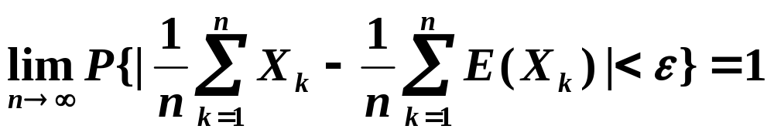
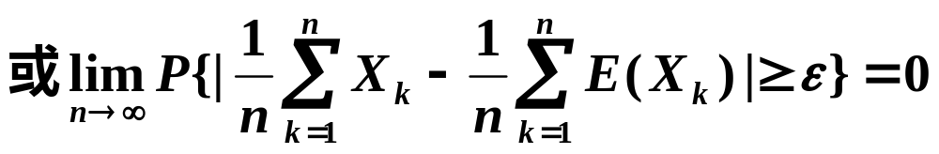
契比雪夫(Chebyshev)大数定律
设{X_{k}}相互独立的随机变量序列,具有数学期望E(X_{k})和方差D(X_{k}) (k=1,2,...). 若存在常数M,使得D(X_{k}) ≤ M ( k=1,2,…),则对于任意给定的ε>0,恒有

Slide 5
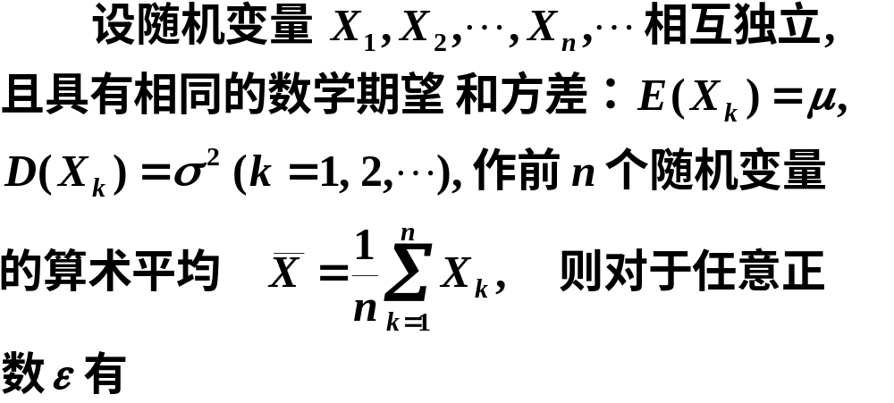
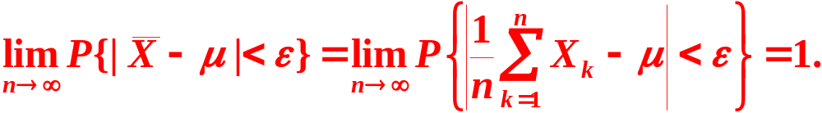
契比雪夫定理的特殊情况

Slide 6
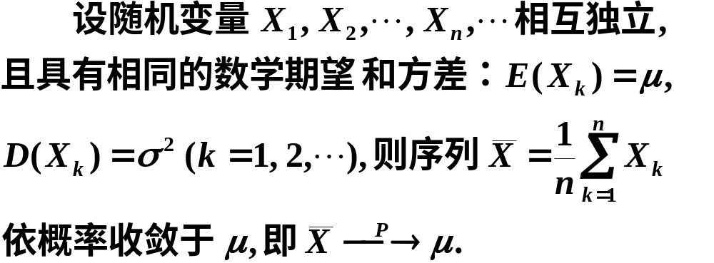
定理的另一种表示（依概率收敛）

Slide 7
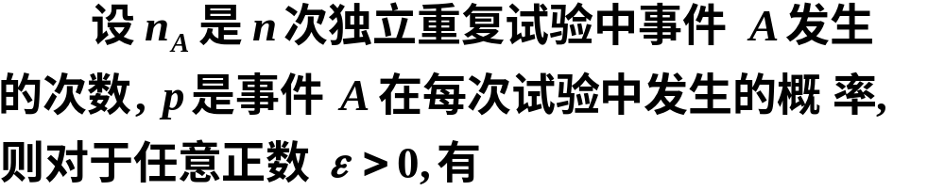
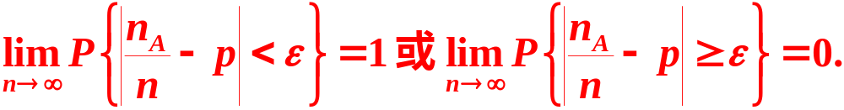
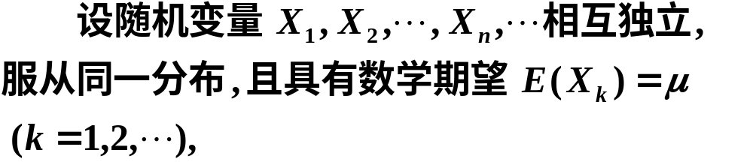

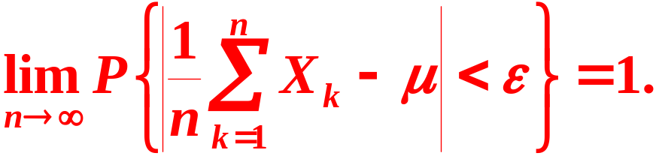
伯努利大数定律
辛钦大数定律

Slide 8
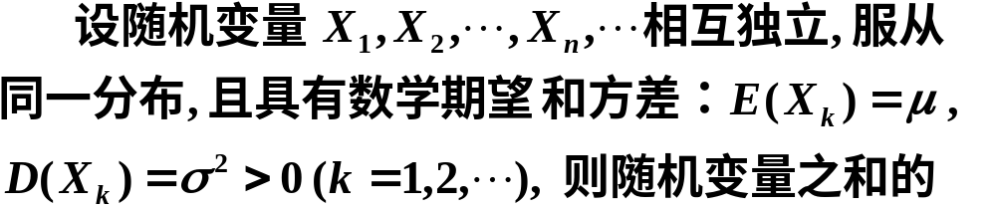
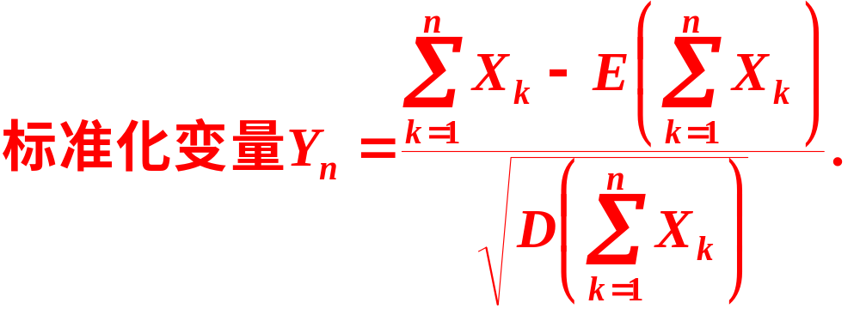
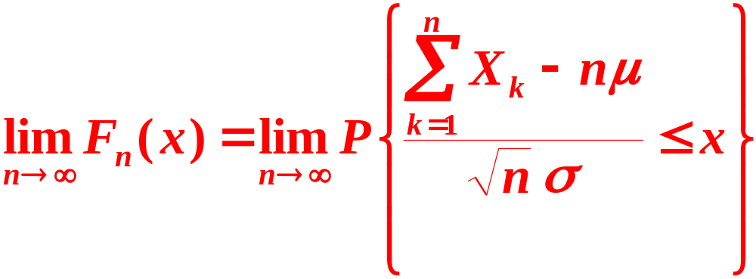

独立同分布的中心极限定理

Slide 9
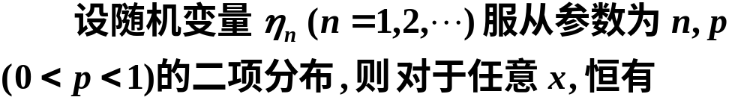
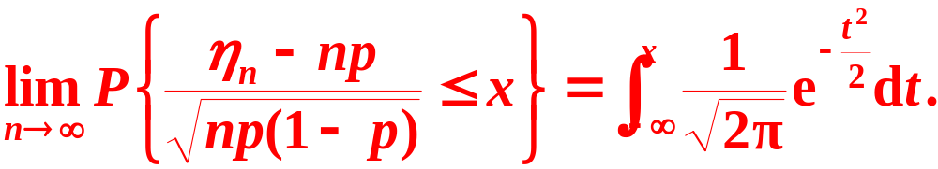
德莫佛－拉普拉斯定理

Slide 10
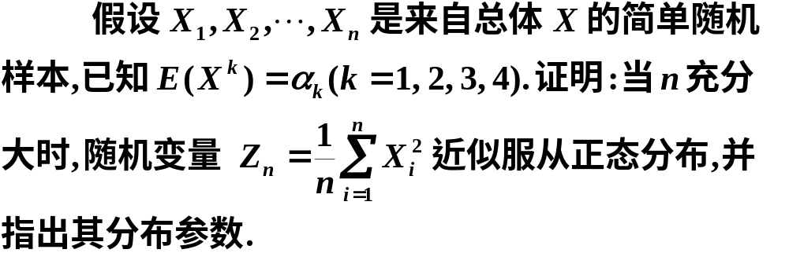
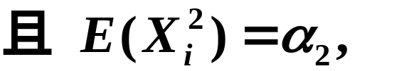
三、典型例题
例1
解

Slide 11
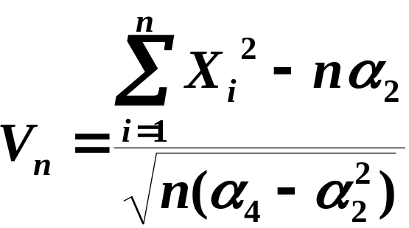
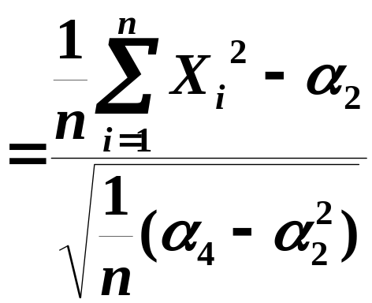
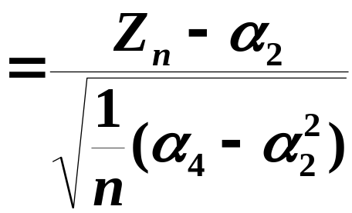


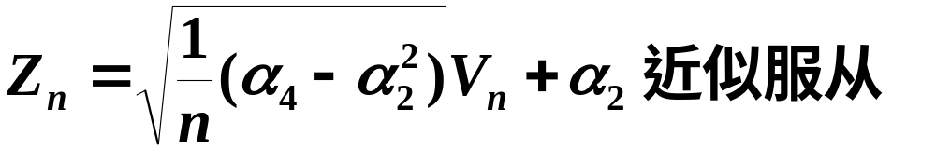


根据独立同分布的中心极限定理知
的极限分布是标准正态分布.

Slide 12
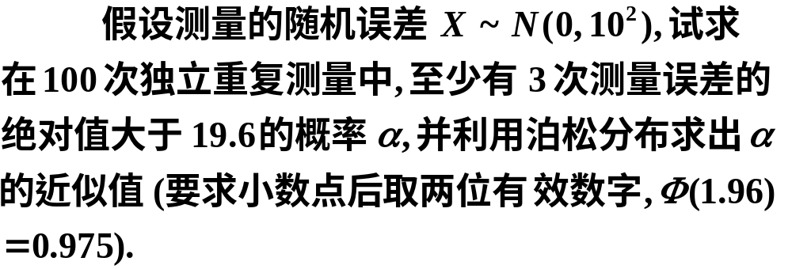
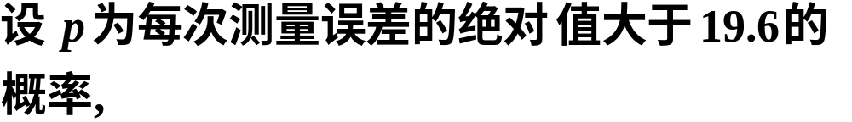
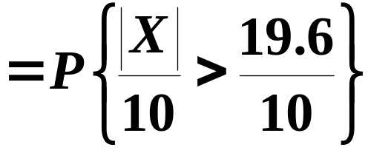

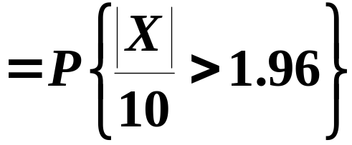
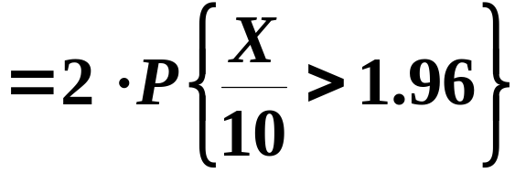

例2
解

Slide 13
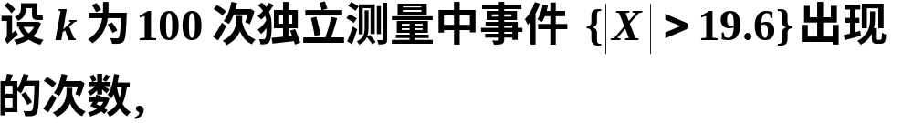


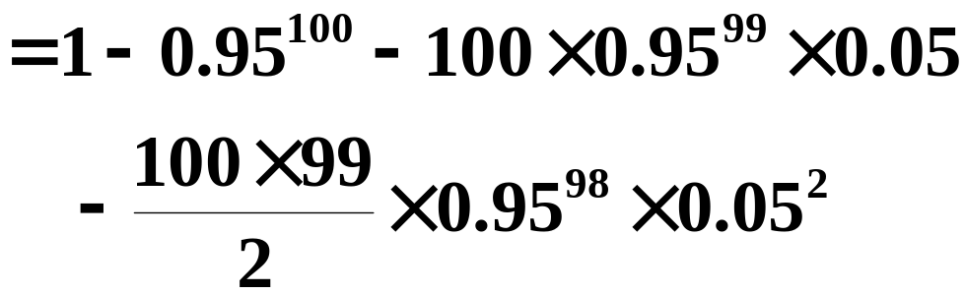
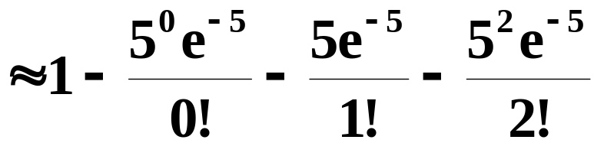
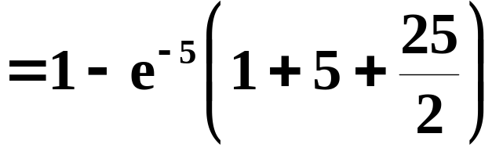

由泊松定理知,

